Slide 1
반도체 공정에서의 연속적 불량 감지 모델
- KLARF 파일 분석을 통한 연속적인 불량패턴 감지 -
2023. 02. 09
ASAC 1기 4조
김학선 박재원 이수열 이정우

Slide 2
목차
분석 기획
1.1. 문제 탐색
1.2. 문제 정의
1.3. 해결방안 탐색
1.4. 타당성 검토
1.5. 프로젝트 선정
데이터 준비
2.1. 데이터 정의
2.2. 데이터 수집
데이터 분석
3.1. 데이터 전처리
3.2. 탐색적 분석
3.3. 모델링
3.4. 모델 평가 및 검증
시스템 구현 및 평가
4.1. 설계 및 구현
4.2. 시스템 테스트
4.3. 평가
보충자료

Slide 3
1. 분석 기획

Slide 4
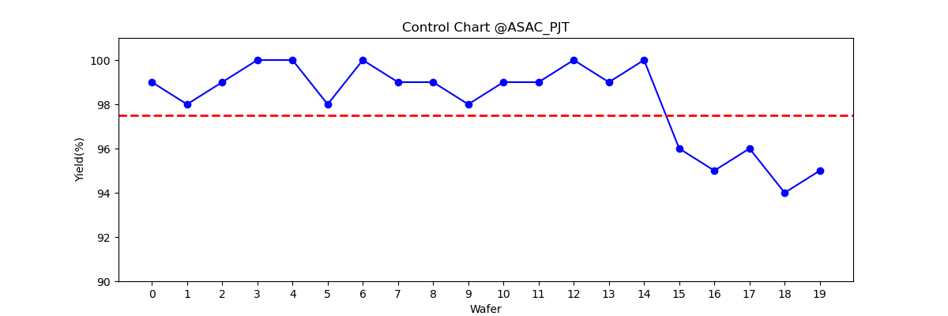
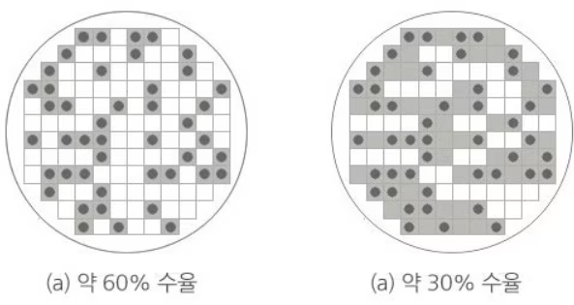
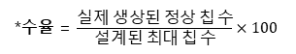
1.1. 문제 탐색
반도체 제조공정 배경
최근 AI와 빅데이터 분석 분야에서 데이터 처리량이 급증하면서 고대역폭 메모리(HBM)에 대한 수요가 증가함.
하지만 HBM은 높은 기술적 난이도로 인해 기존 D램보다 3~5배 비싼 가격대를 형성함. 따라서 칩 하나에 대한 가치가 상당함.
이러한 배경때문에 반도체 제조 공정에서는 수율 * 상승이 주된 관심사이며, 최근엔 수율 기준에 미달하는 경우 웨이퍼의 결함 패턴을 통해 불량 원인을 찾으려는 연구가 활발히 진행되고 있음.
*수율 = $\frac{실제 생상된 정상 칩 수}{설계된 최대 칩 수}×100$
불량 판정 후
즉각 조치됨.

Slide 5
1.1. 문제 탐색
반도체 제조공정에서의 불량 문제
고대역폭 메모리는 TSV* 공정을 통해 생산되는데, 이 공정에서 발생하는 결함의 원인을 크게 두가지로 나눌 수 있음.
진성불량**
Ex) 적층된 웨이퍼 간 연결고리인 범프(bump)에 이물질이 혼입될 경우 결함 발생.
가성불량***
Ex) 측정 장비에 이물질 부착으로 인한 측정 오류.
위의 불량 예시처럼 반도체는 공조 환경이 극단적으로 제어되는 클린룸에서 생산되지만, 남아있는 먼지에 의해 결함이 발생.
웨이퍼 적층 중에 혼입된 먼지는 단지 칩 하나에만 영향을 미치지만,
측정 장비에 부착된 먼지의 경우엔 제거하지 않으면 지속적으로 정상 칩들을 불량으로 판정하므로 비용적인 손실이 큼.
따라서 실시간으로 웨이퍼의 결함을 탐지하여 원인을 제거할 필요가 있음.
*TSV (실리콘 관통 전극)
: 칩을 적층하기 위한 기술로, 실리콘을 뚫어서 전도성 재료로 채운 전극.
** 진성불량 : 불량 판정을 받았고, 실제로도 불량.
*** 가성불량 : 실제론 불량이 아니지만, 불량으로 판정된 불량.

Slide 6
1.2. 문제 정의
프로젝트 목표 정의
고대역폭 메모리의 경우, 칩 하나에도 매우 높은 가치가 있으므로, 수율 조건을 만족하더라도 최대한 결함을 줄일 필요가 있음.
만약 결함이 동일한 위치에서 발생할 경우, 검사장비에 이물질이 부착되는 등의 문제가 생겼음을 유추가능.
수율 조건을 만족하는 부분에서 발생한 문제에 대해, 엔지니어의 도움 없이 원인을 파악하고자 함.
No.10
No.11
No.12
No.13
위 그림처럼 연속성이 확인되면,
해당 검사장비 혹은 공정에 대해 이상 유무 확인 필요.
수율 조건을 만족하면서 연속적으로 결함이 발생할 때,
자동으로 문제 원인을 분석하는 모델 개발

Slide 7
1.3. 해결방안 탐색
규칙 기반 알고리즘
각각의 검사 장비, 공정, 제품 등에 대해 우선순위를 정한뒤, 우선순위대로 처리.
결함이 동일한 위치에서 나타나는지에 대한 판정 규칙 정의.
연속성 판정 규칙
방법 1
다수의 웨이퍼를 중첩했을 때, 결점들의 군집이 확인되면 연속적인 결함으로 판정.
방법 2
웨이퍼를 시간순으로 나열하고 각 결점들을 거리와 각도 좌표로 변환. 그 좌표계를 푸리에 변환 했을 때 주기가 검출되면 연속적인 결함으로 판정.
방법 3
웨이퍼를 시간순으로 나열하여 한 이미지로 표현한 뒤, 해당 이미지 학습모델 개발하여 연속적인 결함을 판정.
규칙기반 알고리즘 개요
분석 시작
데이터
데이터베이스
우선순위 판정
연속성 판정
조건 충족?
Y
결과출력
분석종료

Slide 8
1.4. 타당성 검토
경제적 타당성
분석 결과를 적용하여 얻을 수 있는 총 편익은 검사장비 한대당 연간 약 1,160,000,000원으로 추정.
원인요소가 방치된 기간이 길어질수록, 검사장비가 많을수록 얻을 수 있는 편익은 더 커짐.
기술적 타당성
평가 테이블을 통해 방법론에 대한 타당성 검토 진행.
검토 기준 | 설명 | 방법 1 | 방법 2 | 방법 3
실현 가능성 | 정해진 시간 내에 문제를 해결할 수 있는가? | 4 | 5 | 4
적정성 | 현재의 컴퓨터 성능과 용량으로 모델을 학습할 수 있는가? | 5 | 5 | 4
설명력 | 학습된 모델이 어떠한 추론을 거쳐 결과를 내놓았는지를 설명할 수 있는가? | 5 | 5 | 2
상호운용성 | 모델이 공정의 MES와 상호 운용될 수 있는가? | 4 | 3 | 2
총점 |  | 18 | 18 | 16
∴ 타당성 검토 결과, 방법 1, 2로 분석 진행.

Slide 9
1.5. 프로젝트 선정
분석 Task 목록
검사장비의 결과 데이터 ETL 자동화
웨이퍼 결함 시각화 및 시계열 Batch 처리
우선순위 선정 및 연속성 판정 규칙 정의
연속성 판정 규칙 구현
분석용 데이터를 이용하여 이상치 탐지 모델 구현
학습한 모델에 대한 성능 평가 및 개선
위 솔루션을 활용한 C/C++ 기반의 시스템 개발 – (Option)
Mass 데이터 활용하여 성능 검증

Slide 10
1.5. 프로젝트 선정
Flow Chart
분석 시작
웨이퍼
검사 장비
KLARF File
데이터 파싱
결함 데이터
데이터 프레임 생성
Wafer Map 시각화
검사 장비
데이터
데이터 프레임 생성
+
병합된
데이터
Batch 데이터 생성
Batch 데이터 시각화
연속성 판정
알고리즘
연속성 판정
시각화
모델링데이터
모델링
No
기준 충족?
Yes
분석 결과
출력 및 저장
분석 종료

Slide 11
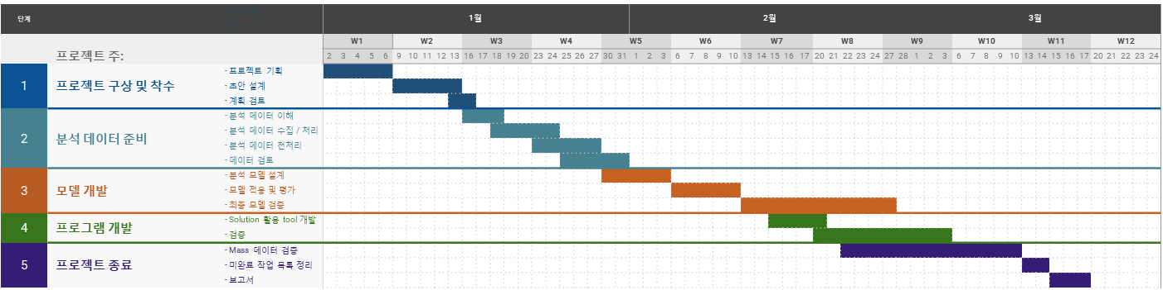
1.5. 프로젝트 선정
Mile Stone

Slide 12
2. 데이터 준비

Slide 13
2.1. 데이터 정의
데이터 정의 및 확보방안 수립
반도체 공정의 예시는 다음과 같음.
각 검사 결과를 KLARF * 파일 형식으로 데이터베이스에 저장.
* KLARF: 반도체 장비회사, KLA의 표준 데이터 파일 형식.
반도체 검사장비
검사 1
검사 2
공정 A
공정 B
공정 C
공정 D
데이터베이스
KLARF
KLARF

Slide 14
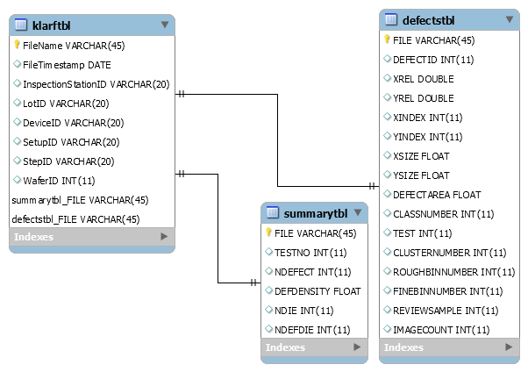
2.1. 데이터 정의
데이터 정의 및 확보방안 수립
원천 데이터인 KLARF 파일에서 추출할 데이터에 대한 메타 데이터 정의.
KLARF 파일 내의 DefectList와 SummarySpec 요소는 새로운 테이블로 생성할 수 있으며,
이는 FileName 요소에 대해 종속성을 가짐.
정보보안을 위해 모든 요소에 대해 비식별화(가명 처리, 값 제거 등) 하여 KLARF 파일 확보.
 | 요소명 | 정의 | 예시 | 참조
1 | FileName | KLARF 파일명 | AC10001TA_AC10001-01_01-01-23_01 | PK
2 | FileTimestamp | KLARF 파일이 생성된 시점 | 01-01-23 12:48:02
3 | InspectionStationID | 장비 공급사 및 검사 장비명 | "ASAC TECHNOLOGY INC" "A3D01" "A3D01"
4 | LotID | 검사 대상의 Batch ID | "AC10001TA"
5 | DeviceID | 검사 대상의 제품 종류 | "AC1"
6 | SetupID | 검사 장비에 적용할 검사 조건 | "Metrology-Type-01" 01-01-23 12:48:02
7 | StepID | 적용할 공정 이름 | "Metrology-Type-01"
8 | WaferID | 검사 대상 식별 ID | "01"
9 | SampleTestPlan | Wafer에 있는 die의 수 | 18 26, 17 26, 16 26, …
10 | DefectList | 결함 정보 테이블 | 1, 6.849e+03, 7.047e+03, 24, 20, … | 종속 TBL
11 | SummarySpec | 정상/결함 개수 정보 테이블 | 1, 1, 1.000, 535, 1 | 종속 TBL
KLARF 파일 요소들로 구성한 ERD

Slide 15
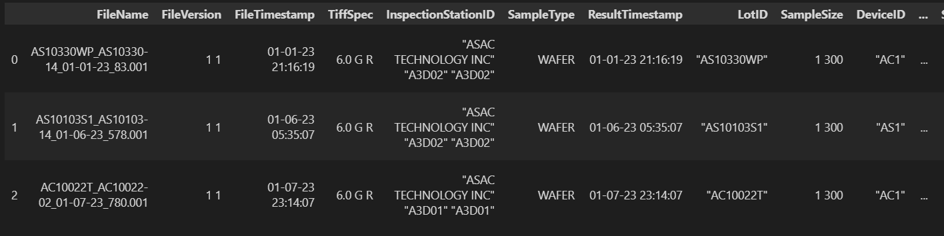
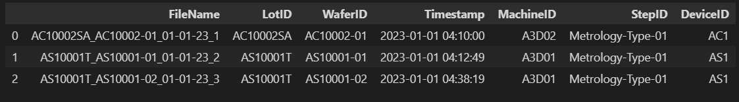
2.2. 데이터 수집
데이터 수집 및 저장
데이터 베이스 내 KLARF 파일을 Extract – Transform – Load 과정을 모듈화했으며, 순서는 다음과 같음.
폴더 내의 전체 KLARF 파일을 읽어 들인 후, 데이터프레임으로 변환
단일 값을 가지거나 중복된 요소 모두 제거 후 데이터형 변환
데이터 분석에 필요한 파생변수(MachineID, WaferID) 생성 후 시간 순으로 정렬
데이터를 바로 로드할 수 있도록 저장소 내에 저장

Slide 16
3. 데이터 분석

Slide 17
3.1. 데이터 전처리
푸리에 변환을 이용한 연속성 판정
단일 웨이퍼로는 시간에 따른 결함의 추이를 파악할 수 없음.
먼저, 극좌표계로 표현되는 웨이퍼를 직관적으로 보기 위해서 x축을 각도, y축을 거리로 나타낸 데카르트 좌표계로 변환.
웨이퍼를 연속적으로 나열한 뒤, 변환하면 다음과 같은 시계열 특성을 지니는 그래프를 얻을 수 있음.
이 그래프에서 결함이 동일한 각도와 거리에 연속적으로 나타난다면, 주기성을 나타낼 것이라고 판단.
거리
60 °
120 °
각도
거리
0 °
0 °
0 °
각도

Slide 18
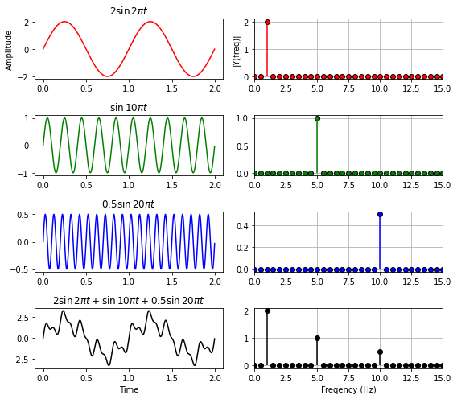
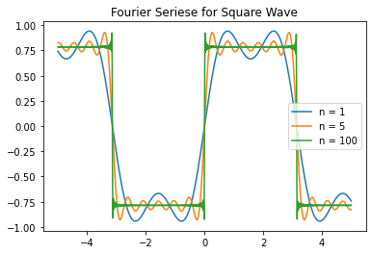
3.1. 데이터 전처리
푸리에 변환을 이용한 연속성 판정
주기성을 데이터로 표현하기 위해 푸리에 변환을 도입.
모든 연속함수는 푸리에 급수를 이용하여 삼각함수의 합으로 근사할 수 있음.
근사된 식에 대해 푸리에 변환을 적용하면 시간에 대한 신호를 주파수 성분으로 분해할 수 있음.
Cf) 삼각함수의 합으로 구성된 식에 대한 푸리에 변환 예시.

Slide 19
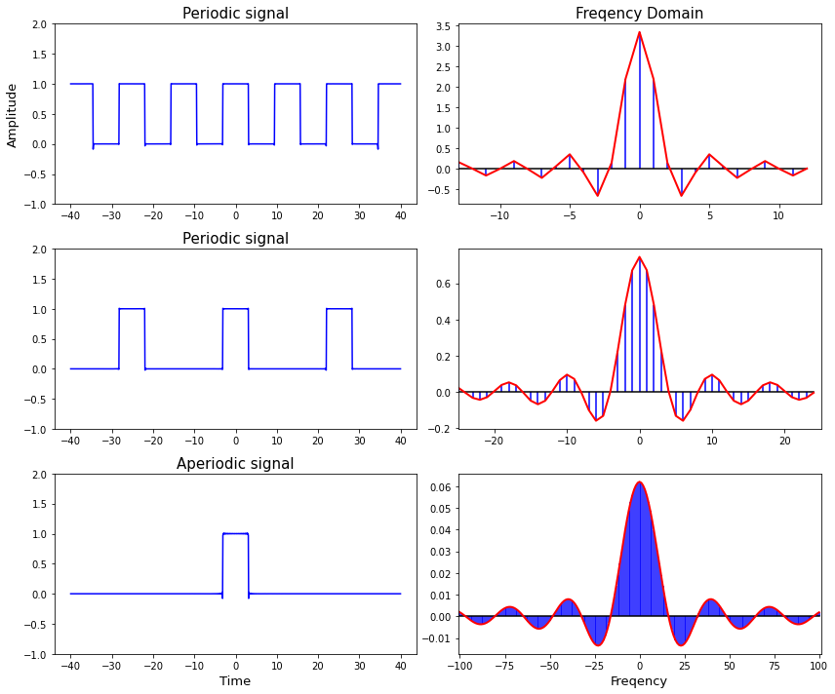
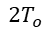
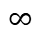
3.1. 데이터 전처리
푸리에 변환을 이용한 연속성 판정
주기함수는 적은 수의 삼각함수들로 표현 가능.
진폭이 크고, 주파수 성분이 이산적(Discrete)임.
주기가 커질 수록 진폭값이 줄어들며, 주파수 성분의 수가 많아짐을 확인.
반면에 비주기함수는 주기가 무한대인 주기함수로 생각할 수 있으며, 이 경우엔 급수가 아닌 적분을 이용함.
적분이 무한대의 범위에서 이루어지기 때문에, 각 주파수 성분의 크기는 0에 가까운 값을 나타냄.
$$T_{o}$$
$$2T_{o}$$
$$∞$$

Slide 20
3.1. 데이터 전처리
푸리에 변환을 이용한 연속성 판정
이 프로젝트에서 정상 케이스는 비주기 함수이므로, 다음과 같이 매우 조밀한 주파수 성분들을 얻을 수 있음.
그러나 아래 예시처럼 동일한 위치에 연속적으로 결함이 나타나는 불량 케이스라면, 주파수 성분이 이산적이고 값이 큰 특성이 나타낼 것임.
거리
진폭
FFT
분석
정상
0 °
0 °
0 °
각도
주파수
거리
진폭
FFT
분석
불량
0 °
0 °
0 °
각도
주파수

Slide 21
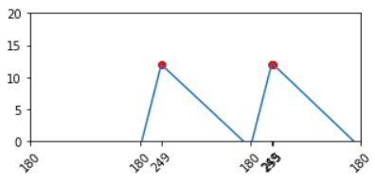
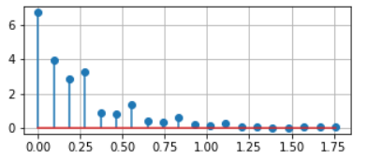
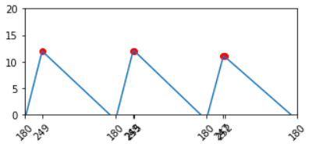
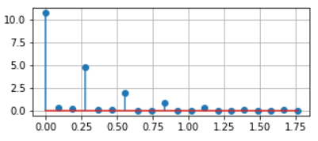
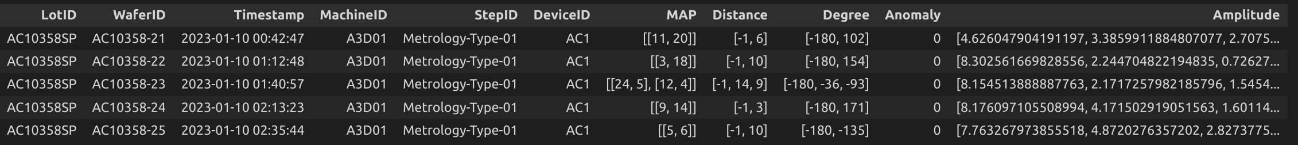
3.1. 데이터 전처리
푸리에 변환을 이용한 연속성 판정
웨이퍼를 시간 순으로 나열하고, N개의 웨이퍼를 한 Batch로 묶음.
그리고 웨이퍼를 한 개씩 Shift하여 다른 Batch 데이터 생성.
위 Batch 데이터를 푸리에 변환하여 나타난 주파수 성분 값을 데이터프레임에 추가.
FFT

Slide 22
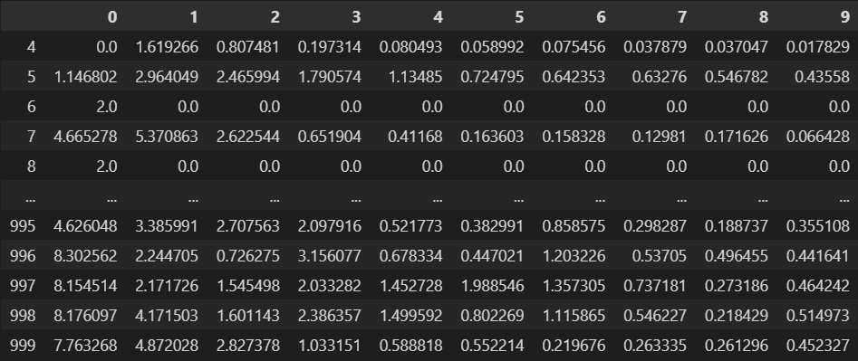
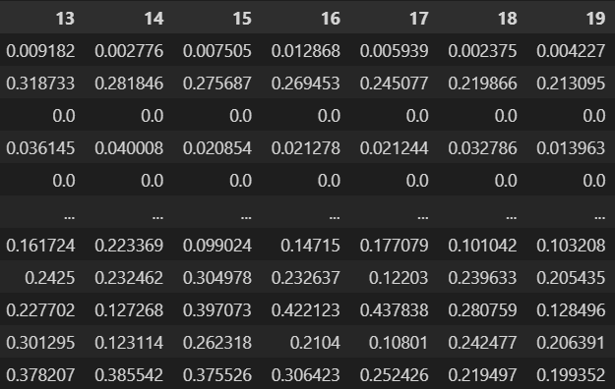
3.1. 데이터 전처리
푸리에 변환을 이용한 연속성 판정
주파수 성분 값을 20개만 샘플링하여 데이터프레임에 정리.
해당 데이터프레임의 인덱스에 내포된 정보
검사 장비 ID, 검사 공정 ID, 제품 ID, 검사 시간
어떤 인덱스가 이상 데이터로 판별되면 그 대상의 장비, 공정, 제품 아이디를 확인하여 어디서 불량이 발생했는지 확인할 수 있음.
• • •

Slide 23
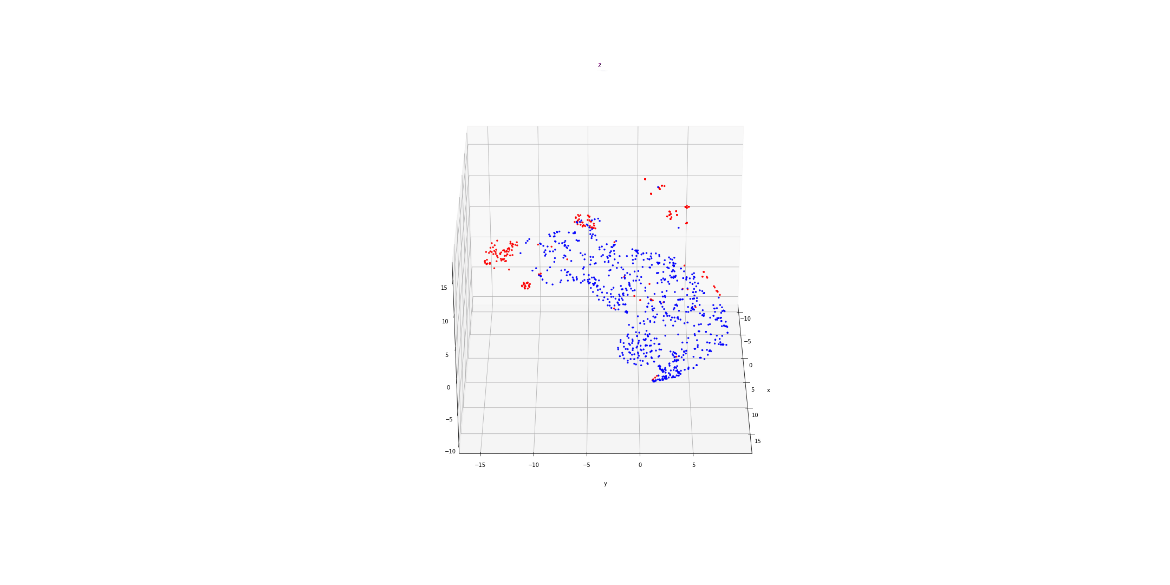
3.2. 탐색적 분석
t-SNE를 통한 차원축소 후 데이터 시각화

Slide 24
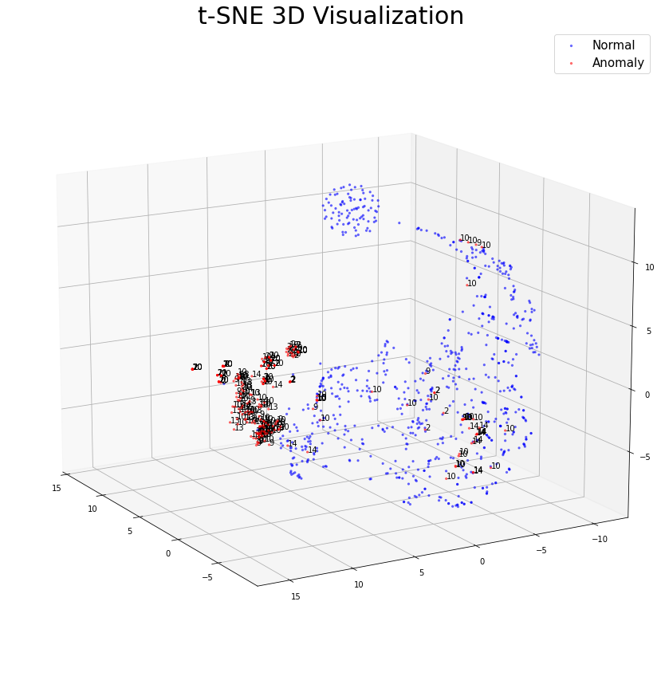
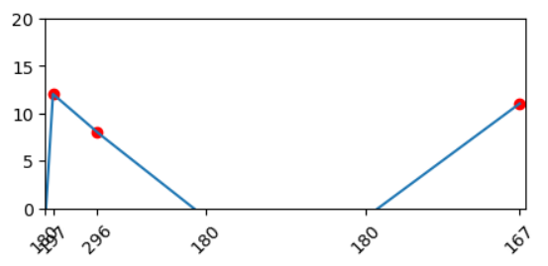
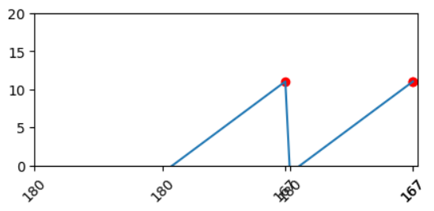
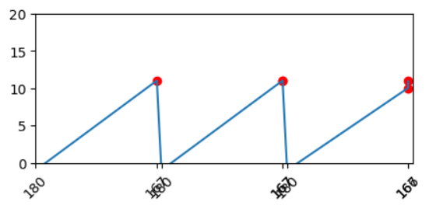
3.2. 탐색적 분석
t-SNE를 통한 차원축소 후 데이터 시각화
20차원의 푸리에 변환값을 3차원 데이터로 축소 후, 시각화.
Anomaly 데이터에 대해 장비 이상 case를 점 위에 표기.
3D 그래프로부터 Anomaly 데이터는 대체로 군집이 잘 형성되어있지만, Normal 데이터는 넓게 분포되어있음을 확인.
군집되지 않은 Anomaly 데이터에 대해 그래프 확인 결과, 연속성 판정 이전의 값들로 판명.
해당 부분은 실질적인 사용에 문제가 없으므로, 그대로 진행.
674
674
676
674
676
678

Slide 25
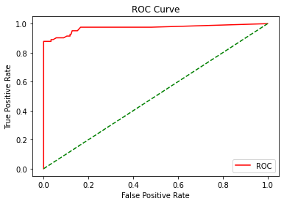
3.3. 모델링
랜덤포레스트 모델을 통한 분류
우선, 데이터의 적합성을 파악하기 위해서 빠르고 성능이 우수한 랜덤포레스트로 프로토타입 모델링 진행함.
Train set : Test set = 0.7 : 0.3의 비율로 진행한 뒤, Train set으로 랜덤포레스트 학습.
ROC Curve가 좌상단에 붙어있으므로, 분류 성능이 우수함을 확인.

Slide 26
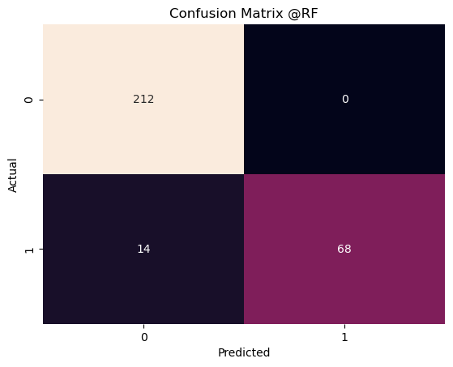
3.4. 모델 평가 및 검증
Confusion Matrix 분석
Confusion Matrix 확인 결과, recall = 0.83 precision = 1.
과검보다 미검이 월등히 많다는 의미이므로, Trade off 관계를 고려하여 precision을 낮추더라도 미검을 줄일 필요가 있음.

Slide 27
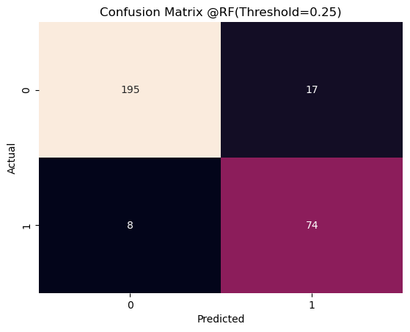
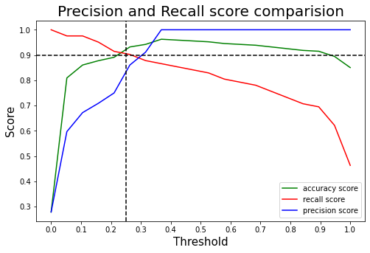
3.4. 모델 평가 및 검증
Confusion Matrix 분석
Threshold를 바꿔가며 성능을 비교한 결과, Threshold = 0.25 이하일 때, recall score가 0.9보다 크게 나타남.
따라서, Threshold = 0.25일 때, Accuracy Score = 0.915, Recall Score = 0.9, Precision Score = 0.855

Slide 28
4. 시스템 구현 및 평가

Slide 29
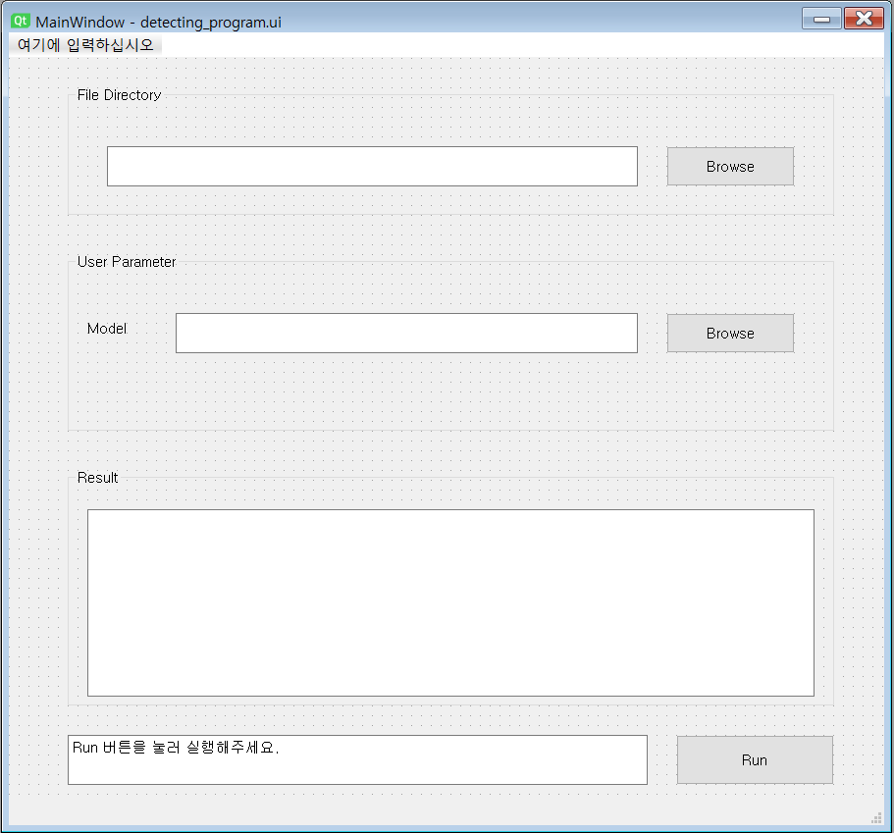
4.1. 설계 및 구현
실제 공정에 적용하기 위한 유저 인터페이스 설계 및 구현
Pyqt5 패키지를 통해 유저 인터페이스 생성.
KLARF 파일이 저장되는 경로 및 사용할 모델을 선택 후,
변수로 입력.
5분마다 반복 실행하여 실시간으로 탐지하도록 설계.

Slide 30
4.1. 설계 및 구현
분류예측 결과에 따른 원인탐색 구현
 | 장비1 | 장비2 | 검사방법1 | 검사방법2 | 공정1 | 공정2
1 | O |  | O |  | O
2 | O |  | O |  |  | O
3 | O |  |  | O | O
4 | O |  |  | O |  | O
5 |  | O | O |  | O
6 |  | O | O |  |  | O
7 |  | O |  | O | O
8 |  | O |  | O |  | O
DB
Y
제품1?
KLARF
Case8
Case7
장비 1?
검사1?
제품1?
Y
Case6
Y
Y
검사1?
제품1?
Case4
Case5
장비 수 X 검사 수 X 제품 수 만큼의 CASE 구분
각 CASE별 Anomaly를 확인하여, 어느 부분에서 문제가 생겼는지 확인할 수 있음.
예시) CASE: 1, 2, 5, 6에서 Anomaly가 확인될 시,
검사 방법1에서 문제 발생.
Y
Y
제품1?
Case3
Y
Case1
Case2

Slide 31
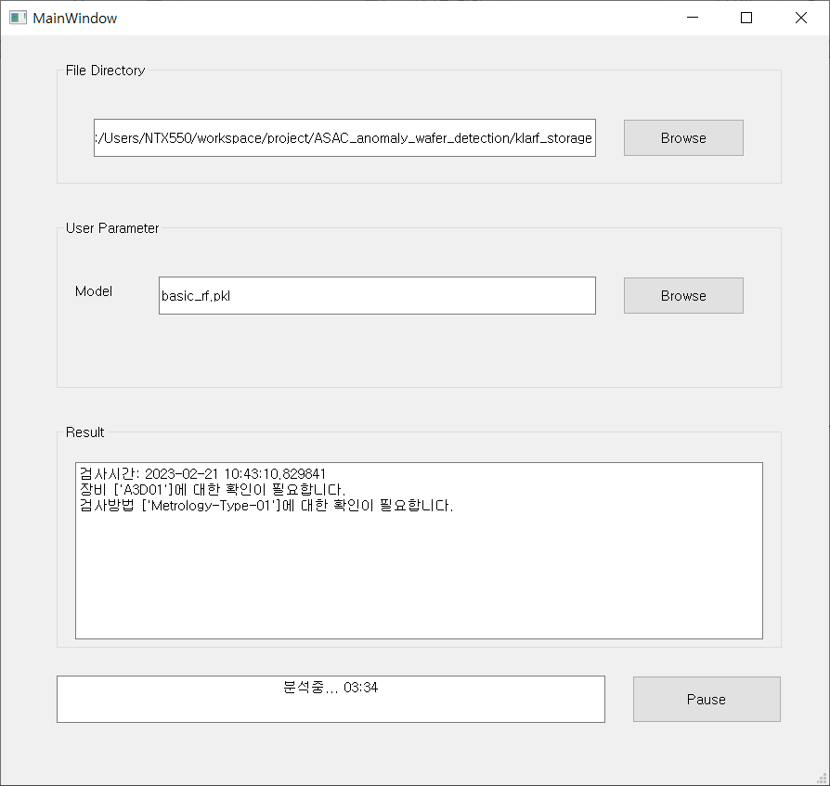
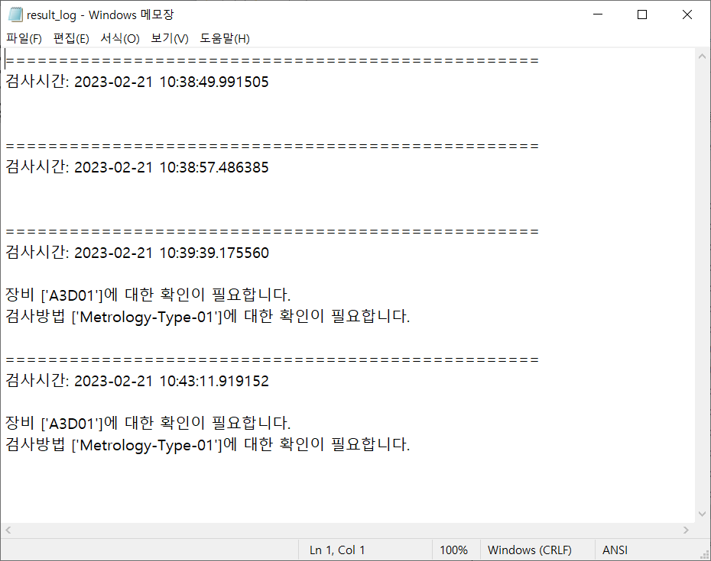
4.2. 시스템 테스트
Pyinstaller 패키지를 이용한 실행파일 생성
약 3일치의 KLARF 데이터에 대해 테스트 진행 결과, 실시간으로 이상을 검출한 뒤, log파일에 누적하여 저장.

Slide 32
감사합니다.

